Slide 1
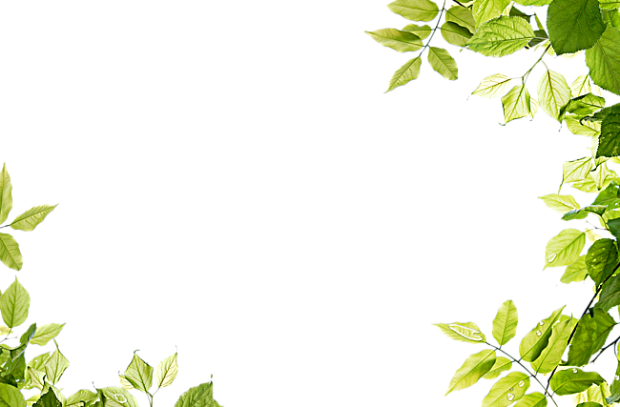
Когда это бывает?

Slide 2
Какое время года начинает
и заканчивает календарный год?

Slide 3
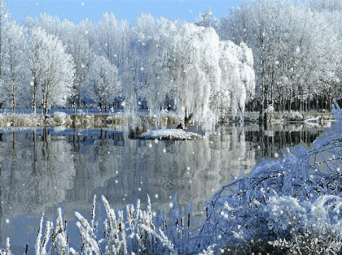

Slide 4
Все перелётные птицы вернулись домой из тёплых стран, хлопочут на гнёздах, песни распевают?

Slide 5
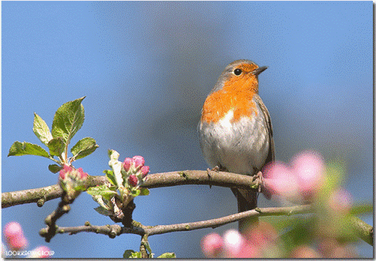

Slide 6
Луга сменили золотое своё платье на ромашковое: белый цвет лепестков отражает горячие солнечные лучи

Slide 7
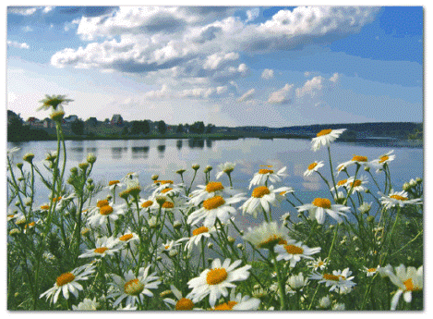

Slide 8
После первого заморозка начинается листопад

Slide 9
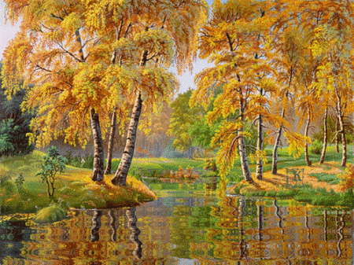

Slide 10
В лесах всюду полно маленьких сочных плодов: ягод земляники, черники, голубики, смородины

Slide 11
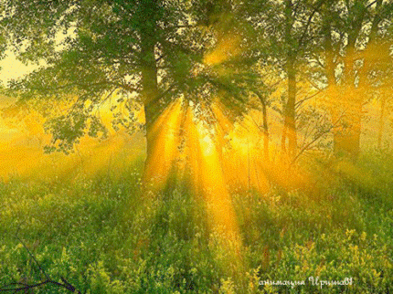

Slide 12
Напоённая талой водой, тёплыми дождями надевает зелёное платье, с пестринами нежных подснежников

Slide 13
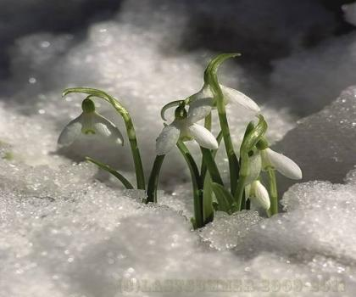

Slide 14
В это время самые длинные длятся дни

Slide 15
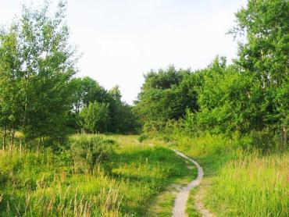

Slide 16
Испугавшись холода, попрятались насекомые, а значит, не стало корма у птиц.

Slide 17
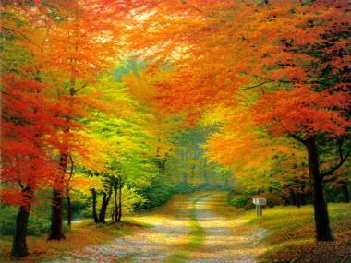

Slide 18
Началось тайное движение сока в деревьях, наливаются почки.

Slide 19
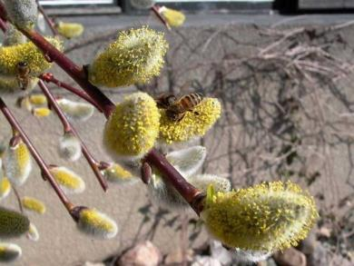

Slide 20
Начинает желтеть, краснеть, буреть лист на деревьях.

Slide 21
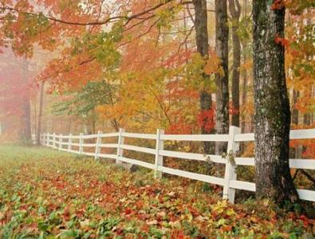

Slide 22
Все деревья спят, или, как говорят ботаники, они находятся в глубоком покое.

Slide 23
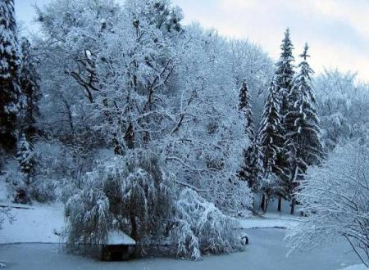

Slide 24
Первая примета наступления этого времени года – прилёт грачей.

Slide 25
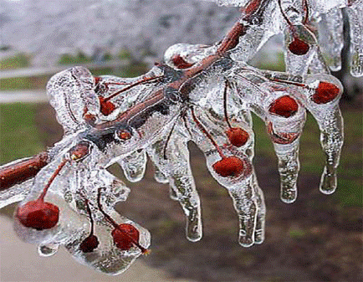

Slide 26
Незаметно, по ночам, отбывают в дальний путь стрижи, ласточки и другие перелётные птицы.

Slide 27
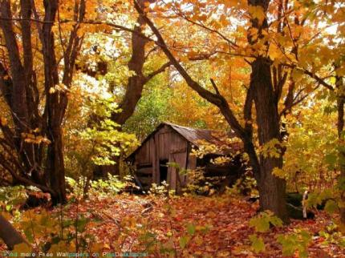

Slide 28
Даже буйные реки скованы льдом.

Slide 29
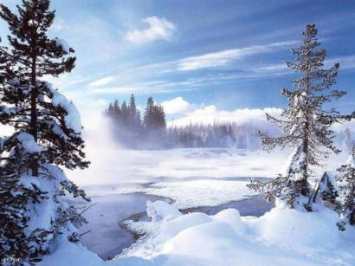

Slide 30

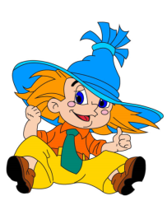
МОЛодЦЫ!

